Slide 1
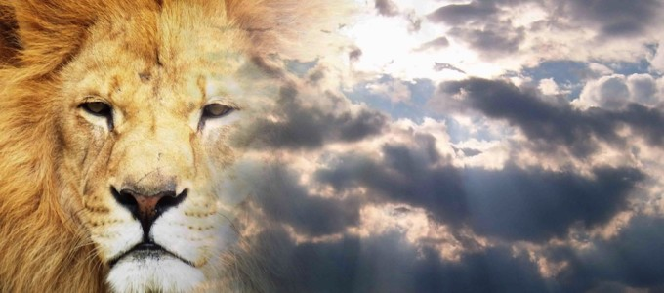
1 CRONICI Cap. 3
De la regele David….

Slide 2
Regele David
vs. 1-9
David
Hebron a domnit 7 ani
Ierusalim a domnit 33 de ani
1. Ahinoam din Izreel a nascut pe Amnon
Bat-Sua a nascut pe Simea, Sobab, Natan si Solomon, patru
2. Abigail din Carmel a nascut pe Daniel
3. Maachei a nascut pe Absalom
Spita mamei lui Iosif
Spita tatalui lui Iosif
4. Haghitei a nascut pe Adonia
5. Abital a nascut pe Sefatia
Ibhar, Elisama, Elifelet, Noga, Nefeg, Iafia, Elisama, Eliada si Elifelet, noua
6. Egla a nascut pe Itream

Slide 3
Solomom si regii din Iuda pana la stramutarea in Babilon
vs. 10-16
Fiul lui Solomon: Roboam. Abia, fiul sau; Asa, fiul sau; Iosafat, fiul sau;
11. Ioram, fiul sau; Ahazia, fiul sau; Ioas, fiul sau;
12. Amatia, fiul sau; Azaria, fiul sau; Iotam, fiul sau;
13. Ahaz, fiul sau; Ezechia, fiul sau; Manase, fiul sau;
14. Amon, fiul sau; Iosia, fiul sau.
15. Fiii lui Iosia: intaiul nascut, Iohanan; al doilea, Ioiachim; al treilea, Zedechia; al patrulea, Salum.
16. Fiii lui Ioiachim: Ieconia, fiul sau; Zedechia, fiul sau. 1 Cronici 3 10:16
“Pe viata Mea, zice Domnul, ca, si chiar daca Ieconia, fiul lui Ioiachim, imparatul lui Iuda, ar fi un inel de pecetluit in mana Mea cea dreapta, te-as scoate si de acolo…”
“Scrieti pe omul acesta ca lipsit de copii, ca un om caruia nu-i va merge bine toata viata lui; caci niciunul din urmasii lui nu va izbuti sa sada pe scaunul de domnie al lui David si sa domneasca peste Iuda.“ Ier 24, 30
“In anul 37 an al robiei Babiloniene imparatul Evil-Merodac:
28. i-a vorbit cu bunatate si a pus scaunul lui de domnie mai presus de scaunul de domnie al imparatilor care erau cu el la Babilon.
29. I-a schimbat hainele de temnita, si Ioiachin a mancat intotdeauna la masa lui, in tot timpul vietii lui.” 2Imparati 25: 28,29
Cine este Ieconia?: “Domnul mi-a aratat doua cosuri cu smochine puse inaintea Templului Domnului, dupa ce Nebucadnetar, imparatul Babilonului, stramutase din Ierusalim si dusese in Babilon pe Ieconia, fiul lui Ioiachim, imparatul lui Iuda, pe capeteniile lui Iuda, pe lemnari si fierari” Ieremia 24:1
“Ioiachim a adormit cu parintii sai. Si, in locul lui, a domnit fiul sau Ioiachin” 2 Imparati 24:6

Slide 4
Spita continua dupa intoarcerea din Babilon
vs. 17-24
17. Fiii lui Ieconia: Asir, al carui fiu a fost Sealtiel;
18. Malchiram, Pedaia, Senatar, Iecamia, Hosama si Nedabia.
19. Fiii lui Pedaia: Zorobabel si Simei. Fiii lui Zorobabel: Mesulam si Hanania; Selomit, sora lor;
20. si Hasuba, Ohel, Berechia, Hasadia, Iusab-Hesed, cinci.
21. Fiii lui Hanania: Pelatia si Isaia; fiii lui Refaia, fiii lui Arnan, fiii lui Obadia, fiii lui Secania.
22. Fiul lui Secania: Semaia. Fiii lui Semaia: Hatus, Igheal, Bariah, Nearia si Safat, sase.
23. Fiii lui Nearia: Elioenai, Ezechia si Azricam, trei.
24. Fiii lui Elioenai: Hodavia, Eliasib, Pelaia, Acub, Iohanan, Delaia si Anani, sapte.
de la Zorobabel sunt 6 generatii: 6x 25 = 150 ani
Zorobabl intra in tara in anul apx 538 (538-150=388 in versetul 24)
nu toti copii pe linia acesta sunt primii nascuti
Ezra (care cel mai probabil scrie cartea) moare in maxim anul 410 (el intra in tara ca si erudit in anul apx 458)
Hatus coincidenta de nume? ( a 4-a generatie 4x25=100, 538-458 = 80 )
Cel putin doua generatii, versetele 23 si 24 par a fi adaugate, de ce?

Slide 5
….in cautarea regelui lui Iuda!

